Slide 1
Capstone Design 2
Sleep Apnea Heath Data Collection &
Automatic Diagnosis / Monitoring System Using IoT
Team 4
Team GoSleep
Hyomin Hahm
Jiyoung Hwang
Hoseung Lee
Leader
Cooperating with Prof. Il Kon Kim

Slide 2
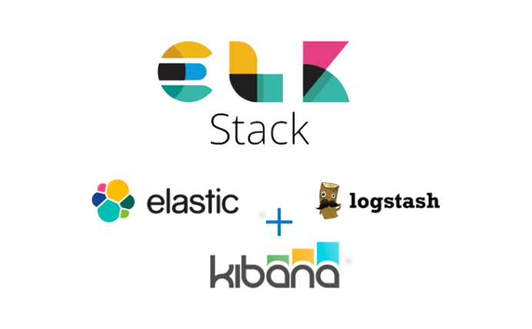

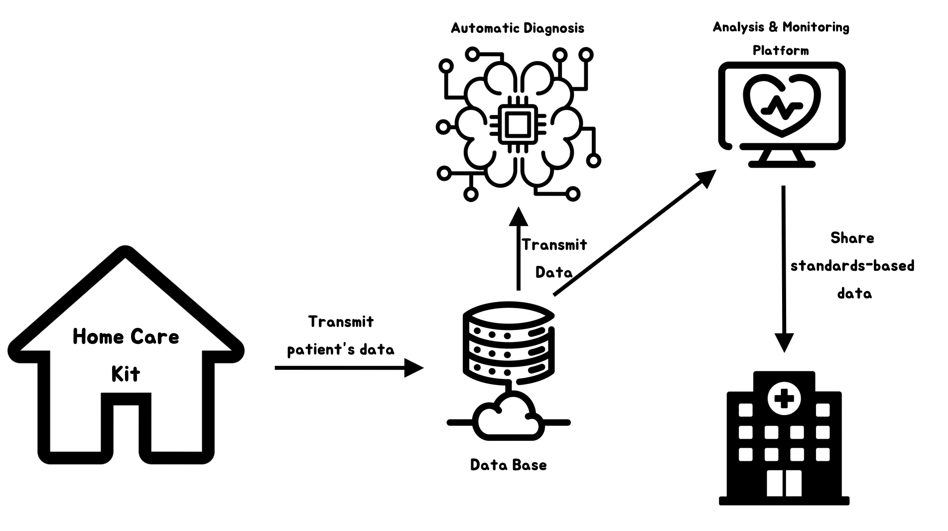


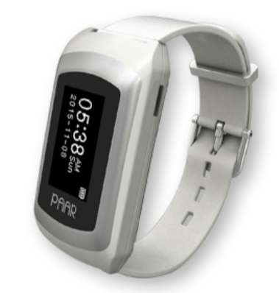

Health data Collection & Monitoring system Using IoT
01
SW Development Tool
02
03
04
05
06

Slide 3
Health data Collection & Monitoring system Using IoT
01
Project Challenges
02
Our work is 3D
03
04
05
1. Time Series Data
06
2. Lack of Data
3. Unreliable Data

Slide 4
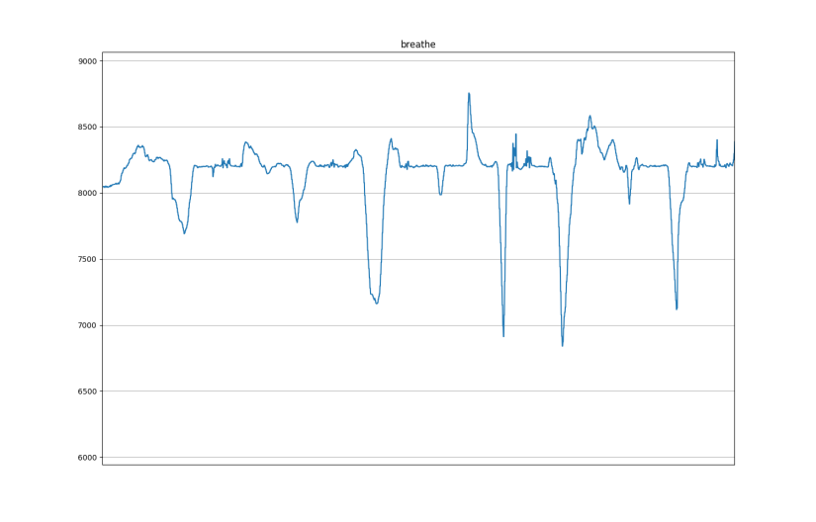
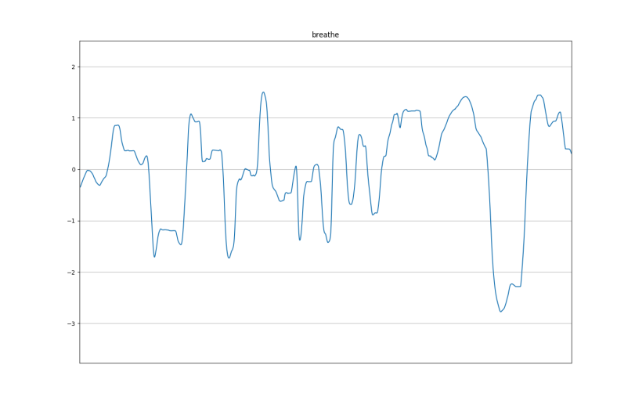
Health data Collection & Monitoring system Using IoT
01
Project Challenges
02
03
04
05
06
Original Data
Refined Data

Slide 5
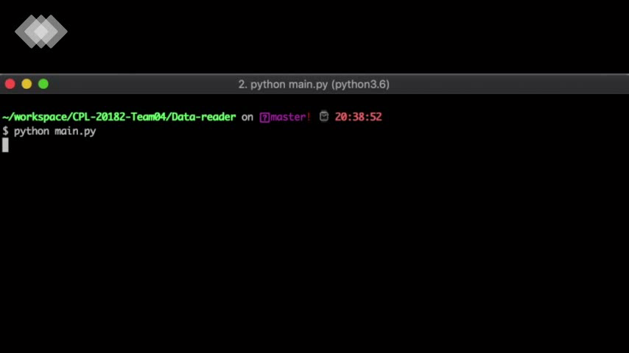
Health data Collection & Monitoring system Using IoT
01
Project Demonstration
02
Apnea Classifier Training
03
04
05
06

Slide 6
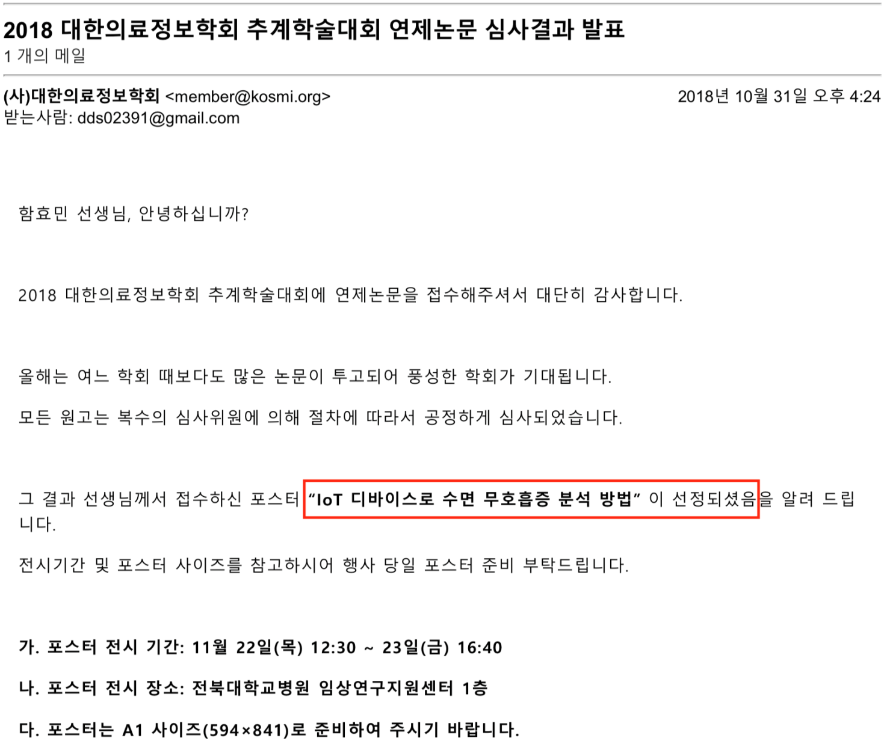
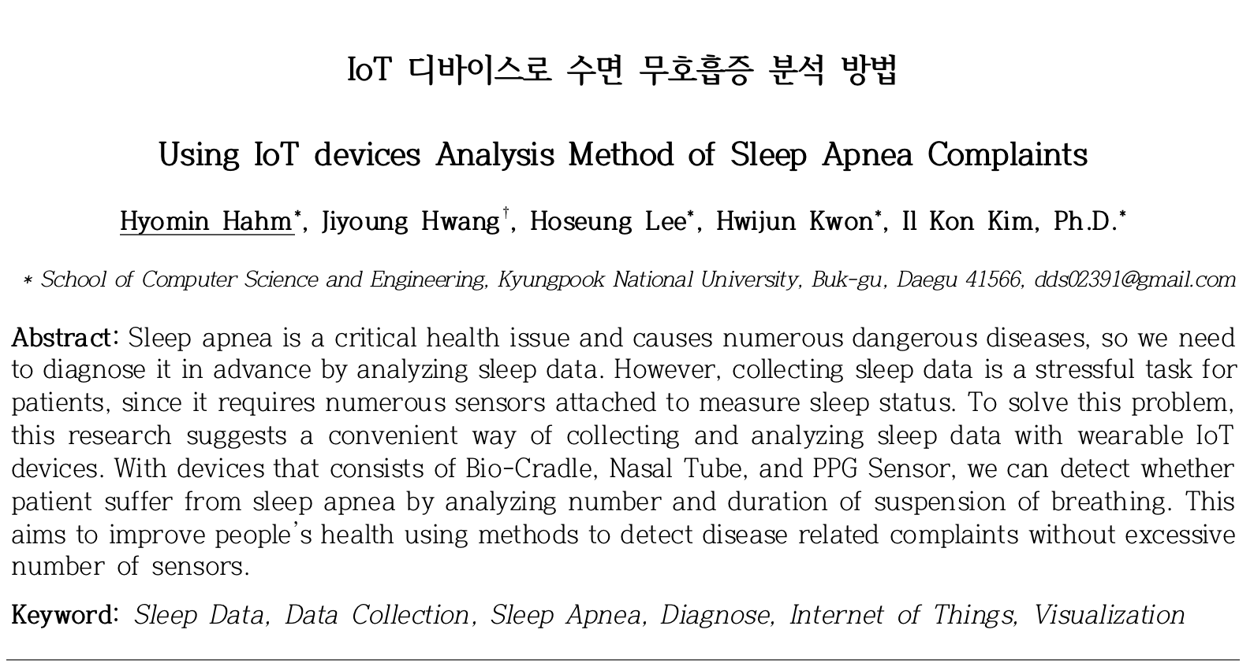
Health data Collection & Monitoring system Using IoT
01
Project Achievement
02
△
대한의료정보학회 추계 학술 대회
03
04
05
06

Slide 7

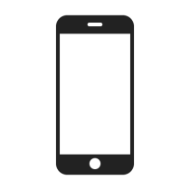

Health data Collection & Monitoring system Using IoT
01
02
03
04
05
06
Did you sleep well last night?
Notes:
잠? 잠을 잘 못자면 하루가 어떠신가요?
-> 평소에 잘주무시나요?
현대인은 스트레스, 스마트폰, 운동량 부족 으로 인해서 불면증에 시달리고 있습니다.

Slide 8
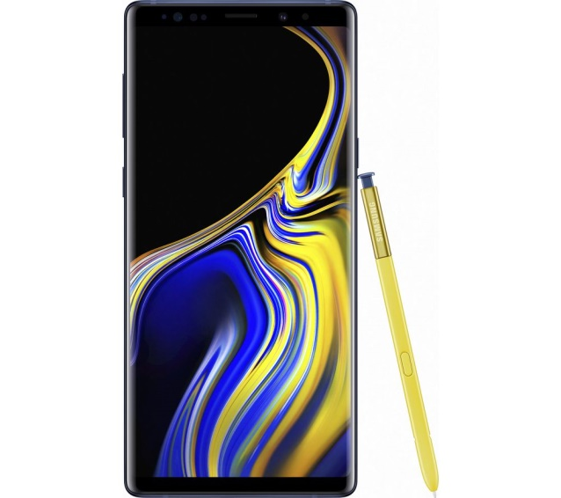
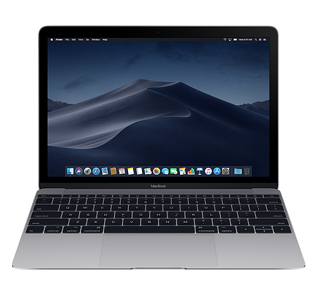
Health data Collection & Monitoring system Using IoT
01
Digital Conversions
02
Any Good idea for This Problem?
03
04
05
06
Notes:
저희는 컨버젼스가 해답이라 생각했습니다.
저희가 하는 이 프로젝트가 단지 수면무호흡을 진단하는 것을 넘어서
수면 무호흡의 개선을 유도하고 사람들이 항상 지니고 다니는 기기로 실시간으로 접할 수 있는 간편한 수단을 제공하고자 합니다.

Slide 9
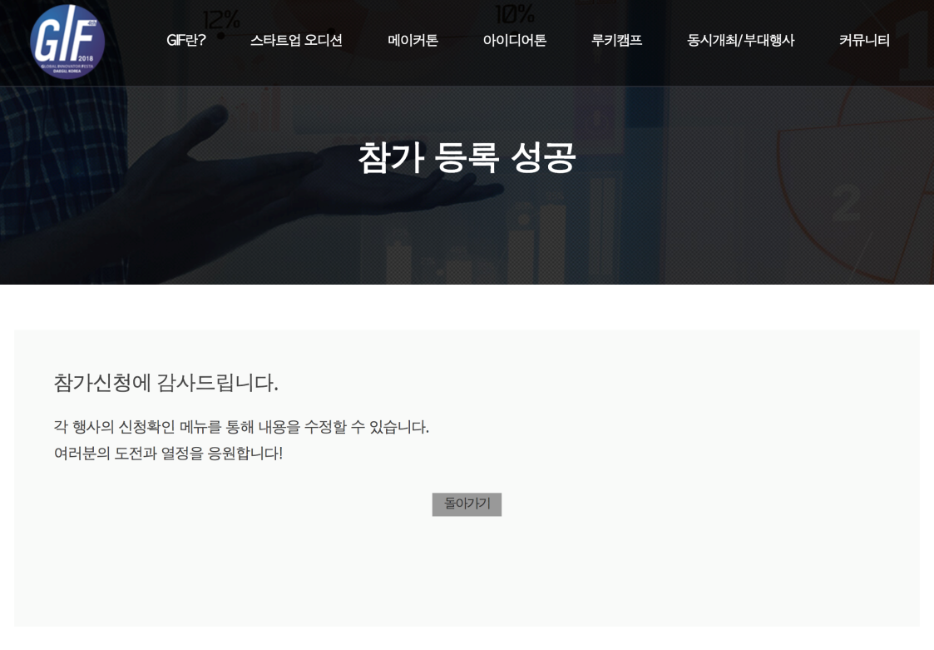
Health data Collection & Monitoring system Using IoT
01
Project Progress
02
△
IoT를 이용한 전국민 수면 개선 프로젝트
03
04
05
06

Slide 10
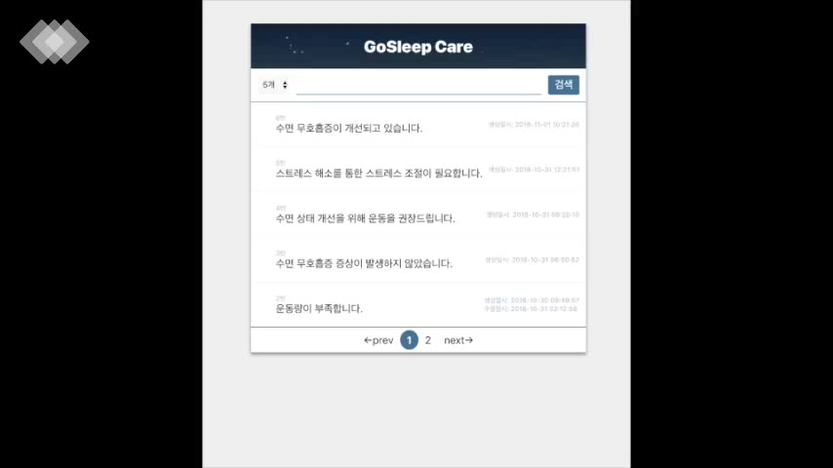
Health data Collection & Monitoring system Using IoT
01
Project Demonstration
02
03
04
05
06
Notes:
저희는 컨버젼스가 해답이라 생각했습니다.
저희가 하는 이 프로젝트가 단지 수면무호흡을 진단하는 것을 넘어서
수면 무호흡의 개선을 유도하고 사람들이 항상 지니고 다니는 기기로 실시간으로 접할 수 있는 간편한 수단을 제공하고자 합니다.

Slide 11
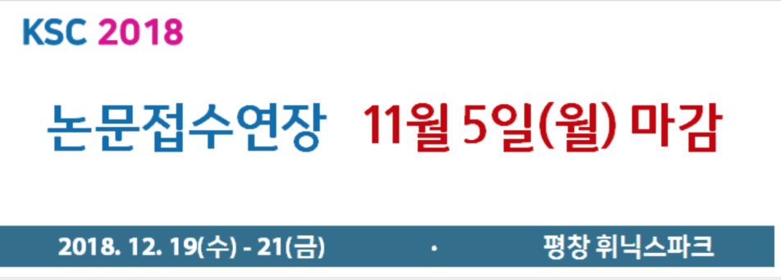
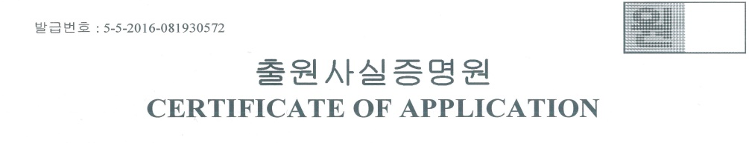
Health data Collection & Monitoring system Using IoT
01
Project Plan
02
△
Korea Software Conference 2018
03
04
Comparison and Analysis of Machine Learning Algorithms
for Efficient Diagnosis of Sleep Apnea
05
05
06
△
Patent Application
A Method for Diagnosing Apnea
Using IoT Devices

Slide 12
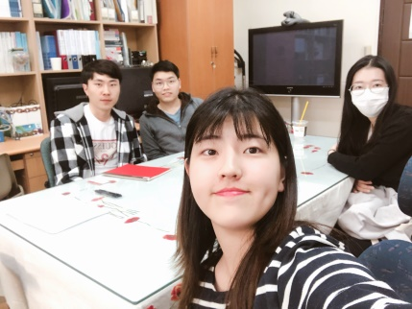
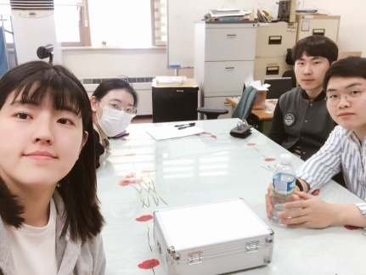
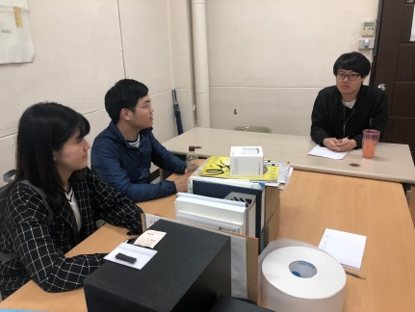
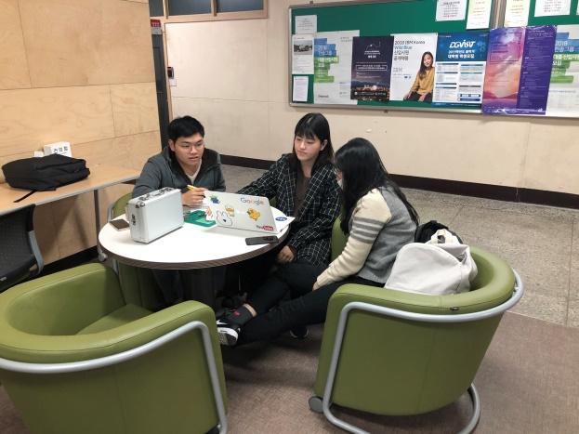
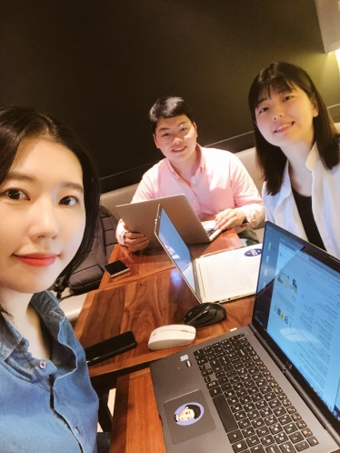
Health data Collection & Monitoring system Using IoT
01
Collaboration History
02
03
04
05
06
2nd Oct.
15th Oct.
23rd Oct.
06
11st Oct.
19th Oct.

Slide 13
Health data Collection & Monitoring system Using IoT
01
Gantt Chart
02
Task | Start date | Finish date | Duration (Week) | Fall Semester
 |  |  |  | 9/1 | 9/2 | 9/3 | 9/4 | 10/1 | 10/2 | 10/3 | 10/4 | 10/5 | 11/1 | 11/2 | 11/3 | 11/4 | 12/1
Professor & Lab Meeting | 9.10 | Nov | 14 | ● | ● | ● | ● | ● | ● | ● | ● | ● | ● | ● | ● | ●
Project Plan Submission | 9.13 | 9.15 | 1 |  | ● |  |  |  |  |  |  | ● | ●
Data collecting | 9.17 | 11.19 | 10 |  |  |  | ● | ● | ● | ●
Automatic Diagnosis System Development | 9.24 | 11.5 | 7 |  |  |  | ● | ● | ● | ● | ● | ● | ●
Analysis & Monitoring Platform Development | 10.1 | 11.12 | 7 |  |  |  |  | ● | ● | ● | ● | ● | ● | ●
Final Presentation & report Submission | 11.5 | Dec | 4 |  |  |  |  |  |  |  |  |  |  | ● | ● | ● | ●
03
04
05
06

Slide 14
Q & A
Thank You.
Team 04

